Slide 1
信号与系统
第 10 讲
教材位置: 第4章 连续时间傅里叶变换
§4.3
内容概要: 连续时间傅里叶变换性质

Slide 2
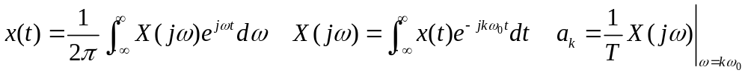
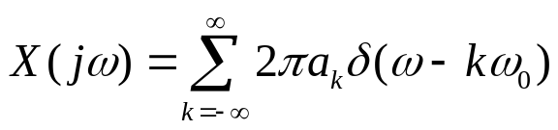
开讲前言－前讲回顾
非周期信号的傅里叶变换
  周期信号周期趋于无穷，得非周期信号傅里叶变换
  三个有用的公式
  傅里叶变换的收敛
    能量有限条件；狄里赫利条件
  常用信号的傅里叶变换
    指数、冲激、时域方波脉冲、频域方波脉冲、单位阶跃
周期信号的傅里叶变换
  周期信号的傅里叶变换由其傅里叶级数的系数可得
信号与系统－第10讲

Slide 3
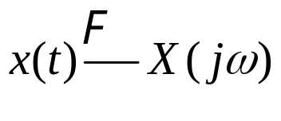
开讲前言－本讲导入
傅里叶变换的性质可以简化计算
可以帮助进一步理解傅里叶变换的实质
根据周期信号傅里叶系数和傅里叶变换的关系，可以将变换的性质用于级数
一些简化的表示方法
  x(t)的傅里叶变换X(jω)可以记为：
信号与系统－第10讲

Slide 4
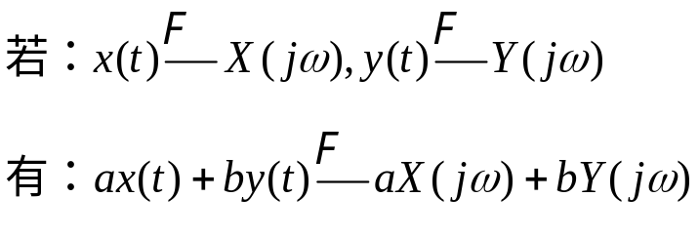
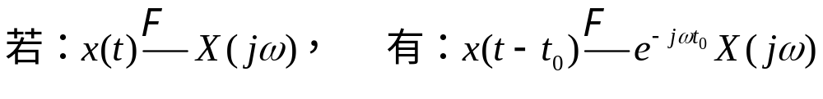
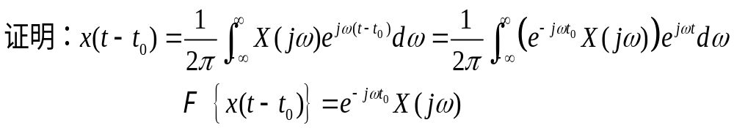
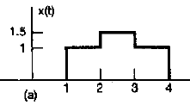
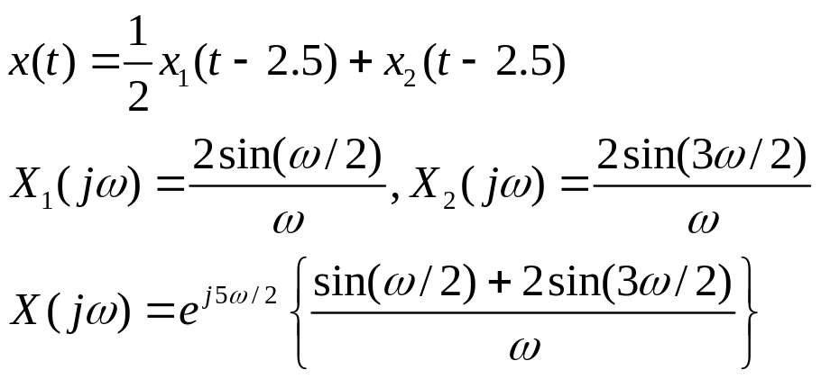
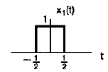

§4.3 连续时间傅里叶变换性质
信号的时移，其傅里叶变换的模不变
能量不变
1.线性
2.时移性质
  举例：将信号分解为两个单脉冲之和利用时移性质
信号与系统－第10讲

Slide 5
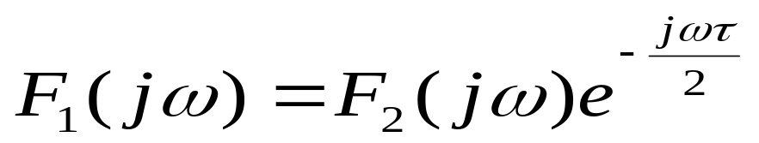
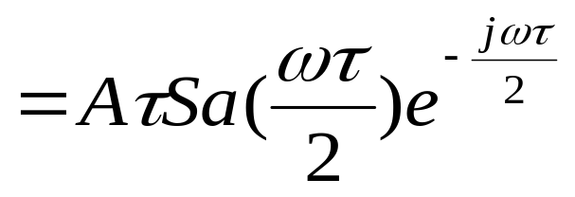
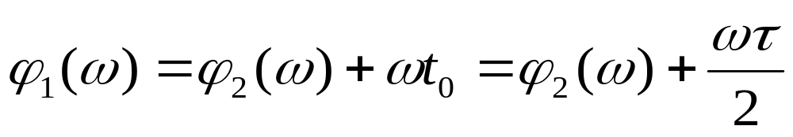
§4.3 连续时间傅里叶变换性质
f₁(t)
例：求矩形脉冲的频谱函数。
解：门函数的频谱函数为
A
ωτ
F₂
(
j
ω
)
=
A
τ
Sa
(
)
2
0
τ
t
由时延性可得
f₂(t)
A
τ
0
τ
t
2
2
ϕ( ω)
显然
|F₁(jω)|= |F₂(jω)|
π
τ
ω
2
ω
0
2 π
4 π
6 π
8 π
τ
τ
τ
τ
相位谱
信号与系统－第10讲

Slide 6
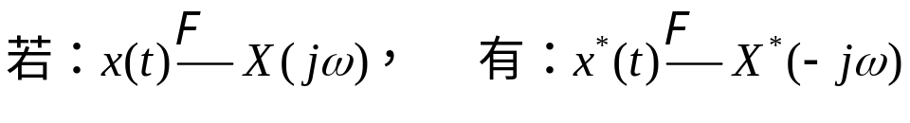
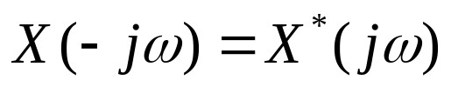
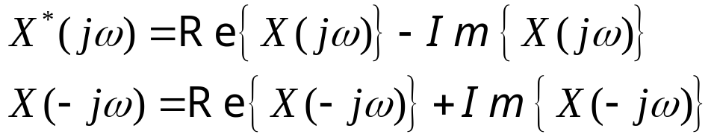
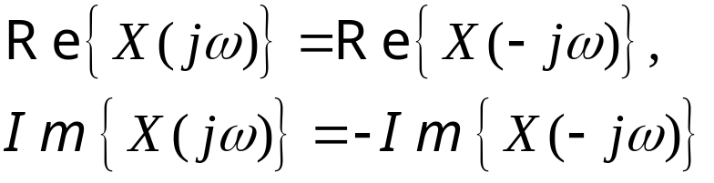
§4.3 连续时间傅里叶变换性质
3.共轭及共轭对称性
  如果x(t)为实函数
  表示为直角坐标
  得：实部是频率的偶函数
  虚部是频率的奇函数
  表示为极坐标
  得到：模是频率的偶函数，相位是频率的奇函数
  实函数的共轭性质，使得计算中只需有正频率的值即可
信号与系统－第10讲

Slide 7
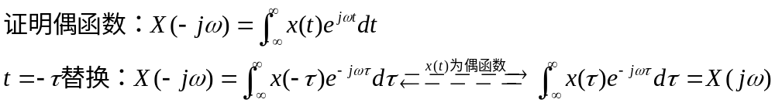
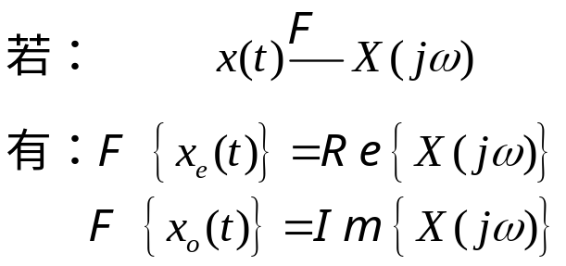
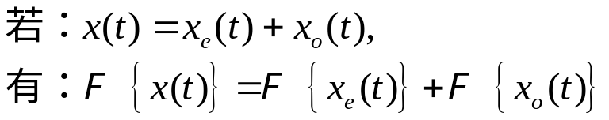
§4.3 连续时间傅里叶变换性质
3.共轭及共轭对称性（续）
  如果x(t)为实偶函数，X(jω)也是实偶函数
  如果x(t)为实奇函数，X(jω)是纯虚奇函数
    如何证明其为实函数？
  如果实函数用其奇偶函数之和来表示
少j
信号与系统－第10讲

Slide 8
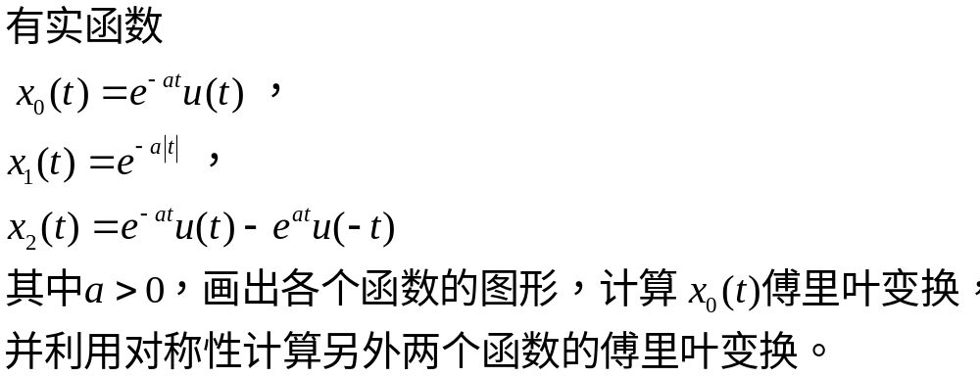
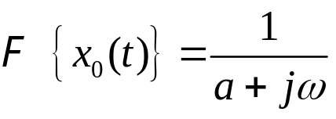
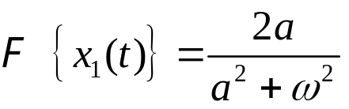
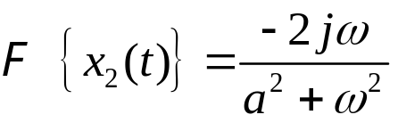
§4.3 连续时间傅里叶变换性质
3.共轭及共轭对称性（练习）
信号与系统－第10讲

Slide 9
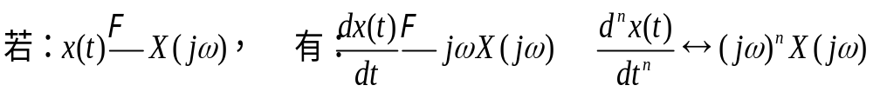
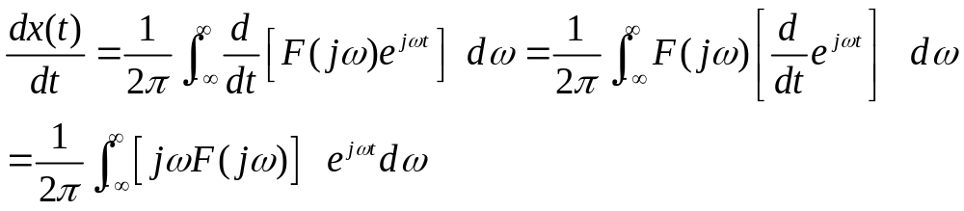
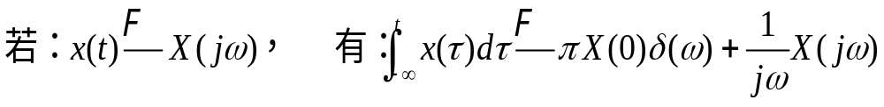
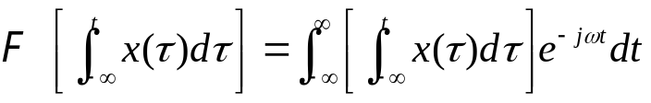
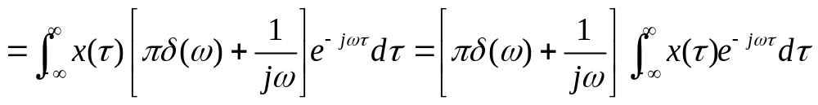
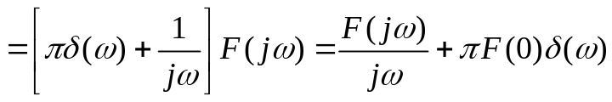
§4.3 连续时间傅里叶变换性质
4.微分与积分
  时域微分：
  时域积分
冲激函数反映了积分所产生的直流分量（平均值）
信号与系统－第10讲

Slide 10
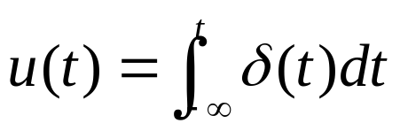
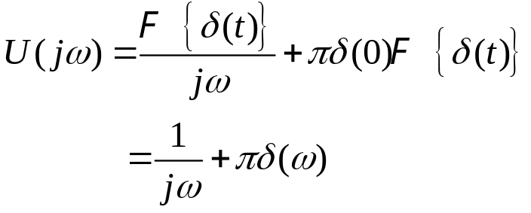
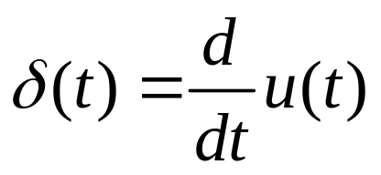
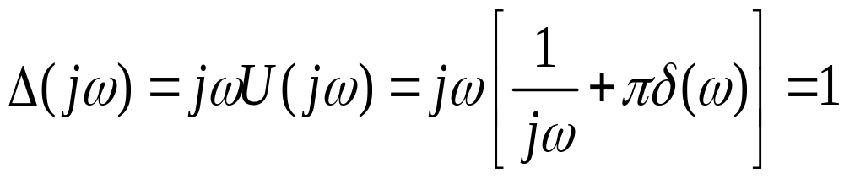
§4.3 连续时间傅里叶变换性质
课堂练习
  已知冲击函数的傅立叶变换，利用积分性质求阶跃函数的傅立叶变换？
  已知阶跃函数的傅立叶变换，利用微分性质求冲击函数的傅立叶变换？
信号与系统－第10讲

Slide 11
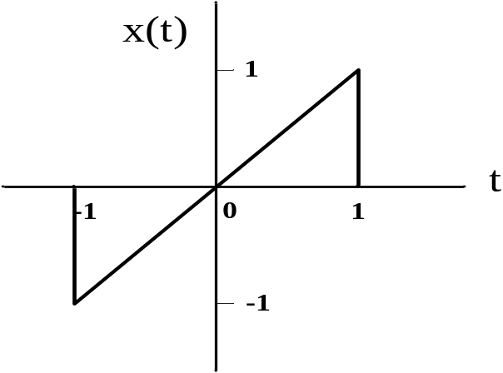
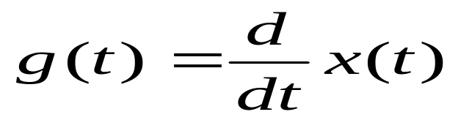
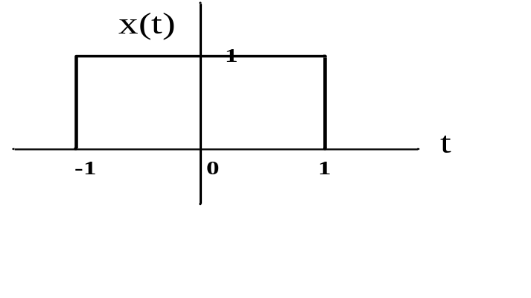
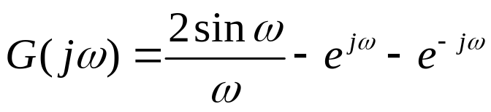
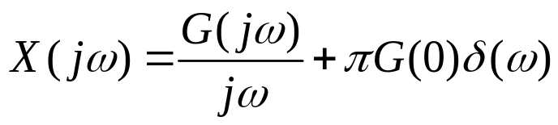
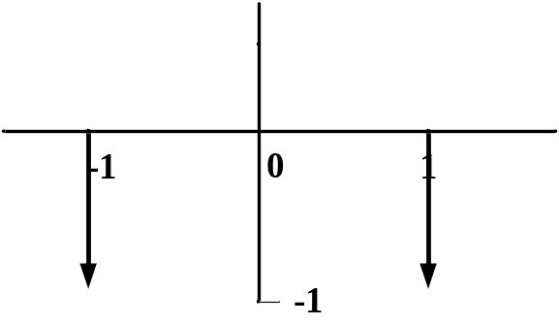
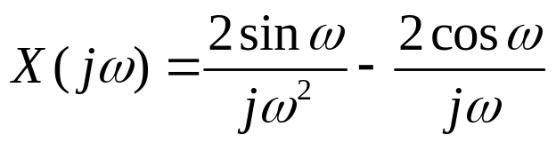
§4.3 连续时间傅里叶变换性质
实函数
奇函数
  利用微分、积分性质，求图示波形的傅立叶变换
  【解答】
纯虚函数
奇函数
信号与系统－第10讲

Slide 12





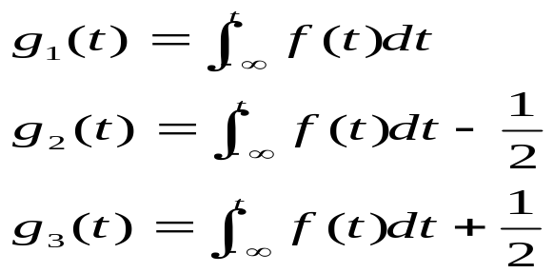

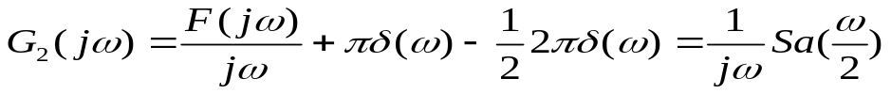
§4.3 连续时间傅里叶变换性质
利用积分性质的注意事项
  函数求导后丢失的直流分量
信号与系统－第10讲

Slide 13

§4.3 连续时间傅里叶变换性质
5.时间与频率的尺度变换
  时域中函数尺度变化
    x(t)=sint 在 0 ≤ t ≤ 2π 间有一个完整的正弦波。
    x(t)沿t 轴压缩三倍，新函数应记为x(3t)=sin3t.
    x(t)沿t 轴扩展两倍，新函数应记为x(t/2)=sin(t/2).
x(t)=sint.
x(3t)=sin3t.
1
1
1
π
2π
π
t
0
t
0
t
0
2π
2π
结论：代表信号的函数 x(t) 沿时间轴压缩或扩展而成的新函数，当 a 是大于1的正实数时，表示信号压缩了a 倍,当 a 是小于1 的正实数时， 表示信号扩展了1/a 倍
信号与系统－第10讲

Slide 14
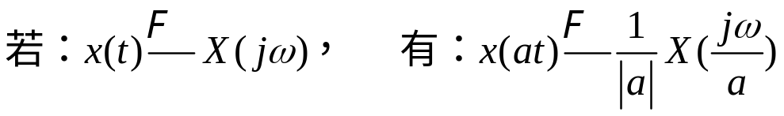
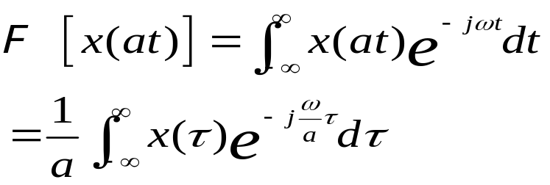
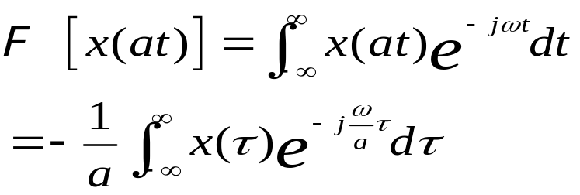
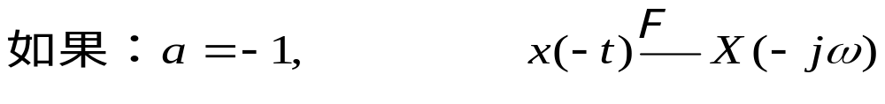
§4.3 连续时间傅里叶变换性质
傅里叶变换的尺度变化
  关系表达式
  证明：令 τ = at
  若 a > 0
  若 a < 0
  综合两种情况，便可求证
结论
  信号在时域中压缩（扩展）a 倍，它在频域中要扩展（压缩）a 倍。
  对于a=-1的情况， 时域中沿纵轴反褶等效频域中沿纵轴反褶。
信号与系统－第10讲

Slide 15
§4.3 连续时间傅里叶变换性质
尺度变化图解
x(t/2)
2X(2jω)
2τ
1
(a) a=0. 5
π
π
τ
τ
ω
-τ
τ
t
2 π
0
2 π
0
τ
τ
x(t)
X(jω)
1
τ
4 π
2 π
2 π
4 π
τ
τ
t
τ
τ
τ
τ
0
(b) a=1
0
ω
2
2
x(2t)
1/2X(jω/2)
1
τ
2
4 π
4 π
τ
τ
t
τ
τ
ω
0
0
4
4
(c) a=2
信号与系统－第10讲

Slide 16
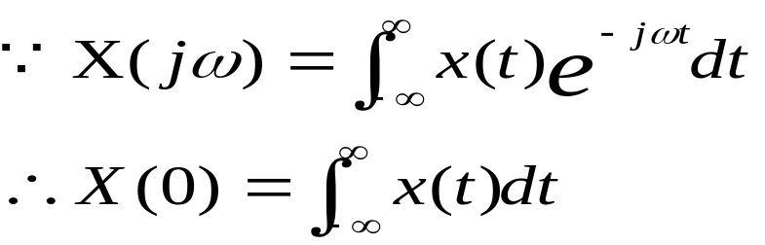
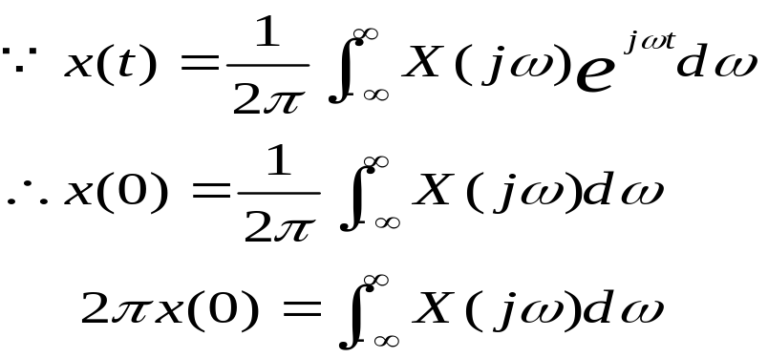
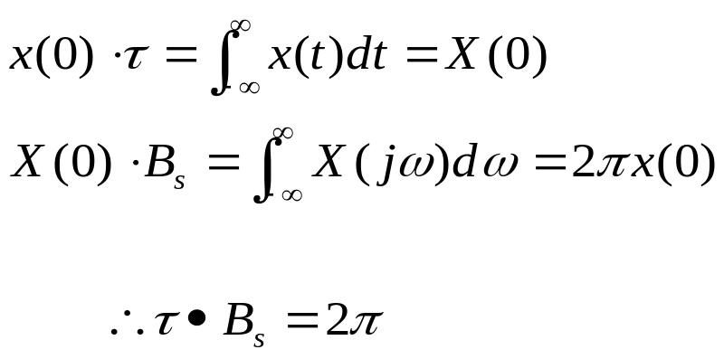
§4.3 连续时间傅里叶变换性质
等效脉宽和等效频宽
  对任意形状的x（t）和X(jω)，有傅里叶变换
  若令 τ 、Bs 分别为x（t）和X( jω)等效宽度，
  根据等效脉冲宽度和等效频带宽度的定义，可以推导
  等效脉冲宽度和等效频带宽度之积为常数
x（t）
X（jω）
x（0）
X（0）
t
0
ω
0
τ
Bs
信号与系统－第10讲

Slide 17
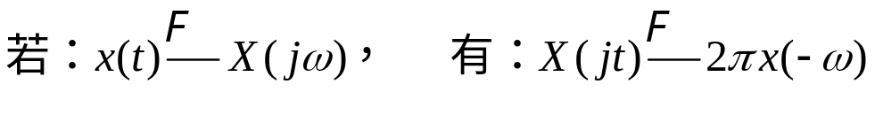




§4.3 连续时间傅里叶变换性质
6.对偶性
  证明
上式右边，将变量ω用
一个虚设变量τ代替，可得：
相应用ω替代 t 有
将变量 τ 用 t 代替，
则得
信号与系统－第10讲

Slide 18
§4.3 连续时间傅里叶变换性质
如果x (t) 是 t 的偶函数,其频谱函数只有实部R （ω ），且为偶函数，此时
2πx(- ω)= 2π x( ω)= F [X(jt)]= F [R(t)]
由此可知: 偶函数x(t) 有频谱函数R(ω) ，
则与R(ω) 形式相同的时间函数R(t)的频谱函数为2π x( ω)。
偶函数时域和频域的对称性
R(ω)=1
x(t)=δ (t)
(b)
(a)
1
（1）
正变换
t
t
0
0
x(ω)= 2π δ (ω)
R(t)=1
（2π ）
(c)
1
(d)
反变换
ω
t
0
0
信号与系统－第10讲

Slide 19

§4.3 连续时间傅里叶变换性质
x(t)
R(ω)
(a)
1
τ
(b)
2π
2π
τ
τ
t
τ
τ
ω
0
4 π
0
4 π
2
2
τ
τ
R(t)
x(ω)
(d)
(c)
2π
τ
2 π
2 π
ω
τ
τ
τ
0
τ
0
t
4 π
2
2
τ
τ
解：
1 | t | <
2
f(t)=
τ
ω τ
τ
其傅里叶变换
X(jω)=
Sa
(
)
0 | t | >
2
2
2π
|
ω | <
则根据偶函数的对称性，
它的傅里叶变换为
F [X(jt)]=2πx(ω) =
0
| ω | >
信号与系统－第10讲

Slide 20




§4.3 连续时间傅里叶变换性质
课堂练习
利用对偶性质求函数的傅立叶变换
【解答】
某信号x(t)有傅立叶变换
X(t)的函数形式
根据性质有：
信号与系统－第10讲

Slide 21




§4.3 连续时间傅里叶变换性质
对偶性导出的其他性质
  频域微分
  频域积分
  频移性质
    时域信号与复指数信号相乘的效果相当于频域里面的频谱搬移
信号与系统－第10讲

Slide 22


§4.3 连续时间傅里叶变换性质
即 x(t)cos ω_{c}t ⇔ [ X(jω+jω_{c})+ X(jω-jω_{c})] /2
同理：
F [x(t)sinω_{c}t]= [X(jω + jω_{c} ) - X(jω - jω_{c} )] / 2 j
信号与系统－第10讲

Slide 23


§4.3 连续时间傅里叶变换性质
G (t)
求矩形调幅信号G(t)•cosω_{c}t
的频谱函数.
解: 门函数的频谱为
G(j ω)
A
Aτ
2 π
2 π
6 π
τ
τ
τ
4 π
ω
τ
0
τ
t
τ
0
4 π
τ
2
2
信号与系统－第10讲

Slide 24
§4.3 连续时间傅里叶变换性质
讨论：
调制有什么意义？
怎样解调制？
节省频带资源的方法？
矩形调幅信号的频谱 图
f(t)=G(t)•cosω_{c}t
A
½[G(j ω+j ω_{c})+ G(j ω-j ω_{c})]
Aτ
2
ω_{c}+
2 π
τ
τ
τ
t
ω
-ω_{c}
0
2 π
2
2
ω_{c}-
τ
信号与系统－第10讲

Slide 25





§4.3 连续时间傅里叶变换性质
7.帕萨瓦尔定理
  证明：
信号与系统－第10讲

Slide 26

§4.3 连续时间傅里叶变换性质
能量频谱函数
  能量采用能量密度频谱函数表示
  能量频谱定义：
    某角频率ω 处的单位频带内的信号能量。
    单位：焦耳/弧度/秒
  根据密度函数的性质，具有同样振幅频谱而相位频谱不同的能量信号有相同的能量频谱。
x(t)
x(t)
A
A
τ
τ
t
0
τ
t
0
2
2
X(jω)
G(ω)
A²τ²
π
Aτ
4 π
2π
2π
τ
τ
τ
ω
4 π
0
4 π
2 π
0
2 π
6 π
ω
τ
τ
-
τ
τ
τ
信号与系统－第10讲

Slide 27


§4.3 连续时间傅里叶变换性质
信号的脉冲宽度与频带宽度
基于能量的定义
  有效脉宽的定义：
  有效脉宽 τ₀为时域中绝大部分能量集中的那段时间，表示为
  式中 η 是时间间隔 τ₀ 内的能量占总能量的百分数
  一般选 η = 90 %。
  有效带宽的定义:
  有效频带宽度 Bs 为在频域中绝大部分能量集中的那一频段,
  公式中η一般亦取90%
基于最大值的定义：
  等效脉宽：脉冲从最大幅值下降到其1/K的时间间隔的两倍；
  等效带宽：从频谱密度在零频时的最大幅值F(0)下降到其1/K时所对应的频率.
后者的定义有局限性
信号与系统－第10讲

Slide 28





§4.3 连续时间傅里叶变换性质
x(t)
高斯脉冲
1
x（t）
1
.
1
.
k
t
t
τ
0
τ
0
2
2
τ₀
X(jω)
X(jω)
τ
2π
2π
1
τ
.
F(0)
τ
ω
k
4 π
0
4 π
τ
τ
0
ω
Bs
Bs
等效脉宽 τ₀： τ
等效带宽 Bs ： 2π/τ
等效脉宽 τ₀：
等效带宽 Bs ：
信号与系统－第10讲

Slide 29













§4.3 连续时间傅里叶变换性质
举例：
  给定了频域波形
  可以利用帕斯瓦尔定理在频域计算E
  利用微分性质计算D
信号与系统－第10讲

Slide 30





课堂练习
2
1
-3
-1
0
1
3
信号与系统－第10讲

Slide 31
本讲小结
连续时间傅里叶变换性质
  线性
  时移性质
  频移性质
  共轭及共轭对称性质
  时域微分积分性质
  频域微分积分性质
  对偶性质
  时域与频域的尺度变换
  帕斯瓦尔定理
信号与系统－第10讲

Slide 32
信号与系统
第 10 次课外作业
教材习题: 4.23、 4.29、4.32(b)(c)

